Slide 2
Тема занятия
Геометрические задачи с продолжением

Slide 3
Цель:
научиться продолжать задачи

Slide 4
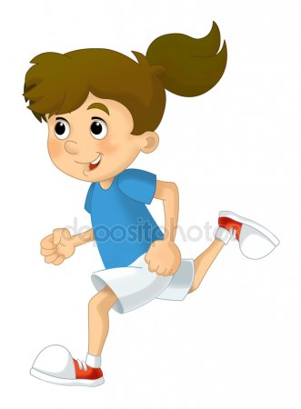
Игра
«Стайер»

Slide 5
Задача 1.
Два товарища, находясь на расстоянии 800 м, договорились о встрече по телефону. Один из них прошёл 500 м, а другой 400 м, но они не встретились. Как такое могло быть?
Предложите различные варианты их перемещения на листе бумаги.
Какую поправку нужно внести в условие задачи, чтобы друзья встретились?

Slide 6
Задача 2.
Волк и лиса охотятся на зайца, чтобы быть в безопасности заяц держится на одинаковом расстоянии от обоих. Если волк передвинулся на 3 м, а лиса на 1 м, то на сколько должен передвинуться заяц?
Рассмотрите разные варианты движения волка, лисы и зайца (будем считать, что все они двигаются по одной прямой).

Slide 7
Задача 3
Муравей выползает из точки О и движется по числовой прямой, проходя за 1с единицу длины. В скольких точках он может оказаться за 1 мин, если он может менять направление движения через целое число секунд?

Slide 8
Решение
Каждую секунду муравей переходит из точки с чётной координатой в точку с нечётной координатой или наоборот, и поэтому через 60 с он будет находиться в точке с чётной координатой. Его наибольшее удаление от точки О будет в точках с координатами 60 и – 60. С учётом изменения направления в последний момент он может оказаться в любой точке с чётной координатой, расположенной между ними. То есть, за 1 мин муравей может оказаться в точках с координатами 2k, где k может принимать значения от – 30 до 30, значит в 61 точке.

Slide 9
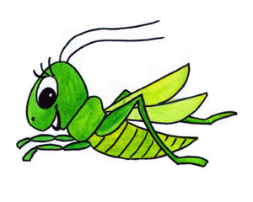
Задача 4.
Кузнечик прыгает по прямой большими и малыми прыжками. Большой прыжок составляет 12 см, малый – 7 см. Как ему попасть из точки О в точку А, если расстояние между ними 3 см?
Один из вариантов: сделать в направлении к точке А два больших и в обратном направлении три маленьких прыжка
Какие ещё могут быть варианты движения кузнечика для достижения цели?

Slide 10
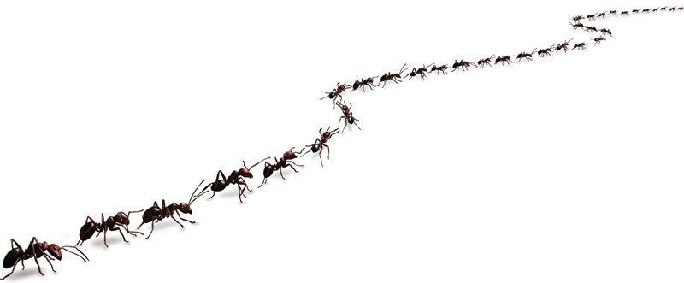
Задача 5.
Теперь представим, что кузнечик двигается по линиям координатной сетки. Какие варианты его передвижения вы видите?
Продолжить решение этой задачи вы можете дома.

Slide 11
Итоги игры
Кто преодолел самое большое расстояние?
Кто старался добежать до конца?
Кто активно помогал другим?
Теперь вы можете двигаться дальше и продолжать решать и придумывать задачи!

Slide 12
Удачи!

